Slide 1


Projekt: Škola 3. tisíciletí, registrační číslo projektu CZ.1.07/1.4.00/21.3794
Příjemce: Základní škola Jablunkov, Lesní 190, příspěvková organizace, Jablunkov 739 91
Metodický list
Název materiálu: Odstavce, formátování odstavců 2
Autor materiálu: Mgr. Magda Kluzová
VY_32_INOVACE_7/3_I6-04
Šablona: III/2 | Inovace a zkvalitnění výuky prostřednictvím ICT
Vzdělávací oblast: | Informační a komunikační technologie
Předmět: | Informatika
Ročník: | 6.
Datum vytvoření: | Únor 2013
Anotace materiálu: | Odstavce v MS Word 2010 –upevnění práce s text. editorem- formátování odstavců pro pokročilé – nastavení řádkování, mezery mezi odstavci, odsazení 1. řádku.
Druh učebního materiálu: | Prezentace
Klíčová slova: | Odstavec, nástroje a dialogové okno ve skupině Odstavec
Metodické zhodnocení: | Žáci si zopakují základy formátování odstavců (zvýraznění textu, zarovnání textu, stínování a ohraničení odst.) a naučí se pokročilejší formátování odstavců – nastavení vzdálenosti řádků, mezery mezi odst., číslování odst., odsazení 1.ř.
Ověření materiálu ve výuce:
Datum ověření: 5. 3. 2013 Třída: 6. A. Ověřující učitel: Mgr. Magda Kluzová, Mgr. Jan Lubojacki
Výukový materiál zpracovaný v rámci projektu EU peníze školám.

Slide 2
PRÁCE S ODSTAVCI
V MS WORD 2010
FORMÁTOVÁNÍ ODSTAVCŮ

Slide 3
PRACUJ S TEXTEM MRTVÉ MOŘE
1. CELÝ TEXT ZAROVNEJ DO BLOKU
2. FORMÁTUJ POSTUPNĚ NADPIS
ZAROVNEJ NA STŘED
VELIKOST PÍSMA 15
TUČNÉ
VŠECHNA PÍSMENA VELKÁ
BARVA PÍSMA ZELENÁ
VZHLED (TYP) PÍSMA COMIC SANS MS
3. DRUHÝ ODSTAVEC VYSTÍNUJ - BARVU
POZADÍ ZVOL ZELENOU
Notes:
Žáci mají daný text uložený ze síťového disku

Slide 4
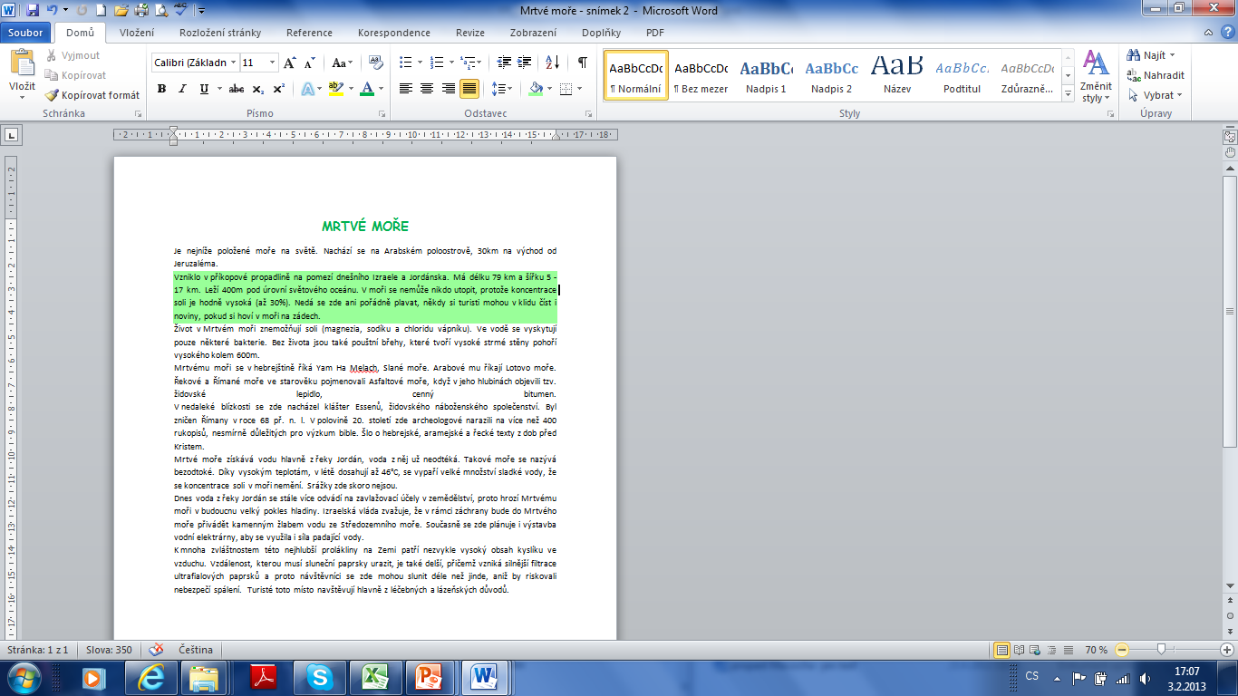

Slide 5
4. PŘEDPOSLEDNÍ ODSTAVEC ZKOPÍRUJ NA NÁSLEDUJÍCÍ STRÁNKU, VELIKOST PÍSMA ZMĚŇ NA 22B
5. TŘETÍ ODSTAVEC OHRANIČ TROJITOU ČERVENOU ČAROU, ŠÍŘKA 1,5 BODU
6. V KAŽDÉM ODSTAVCI ODSAĎ PRVNÍ ŘÁDEK o 1 cm
7. NASTAV ŘÁDKOVÁNÍ VE VŠECH ODSTAVCÍCH 1,5B

Slide 6
8. MEZERY MEZI VŠEMI ODSTAVCI NASTAV NA 6 B
9. MEZI NADPISEM A PRVNÍM ODSTAVCEM NASTAV VZDÁLENOST 12B
10. V PRVNÍM ODSTAVCI ZMĚŇ PÍSMO V TEXTOVÝ EFEKT, VELIKOST PÍSMA JE 21B
11. PÁTÝ A ŠESTÝ ODSTAVEC SLUČ DO JEDNOHO ODSTAVCE, ZVÝRAZNI TEXT MODROU BARVOU
Notes:
Následné úlohy pro formátování odstavců je pro pokročilé žáky. Opětovně si otevřou dokument O Bivojovi (neupravený) a pokusí se splnit úlohy 7 – 10.

Slide 7
12. Z GALERIE KLIPARTŮ NAJDI VHODNÝ OBRÁZEK K TEXTU A VLOŽ HO NA ZAČÁTEK 4. ODSTAVCE (před slova Mrtvé moře)
13. K DANÉMU TEXTU SESTAV 3 BODY OSNOVY A OČÍSLUJ JE LIBOVOLNÝM ZPŮSOBEM, OSNOVU NAPIŠ POD TEXT, ŘEZ PÍSMA ZVOL TUČNÉ A KURZÍVU
14. CELÝ TAKTO UPRAVENÝ TEXT SI ULOŽ NA SVŮJ ÚČET POD NÁZVEM MRTVÉ MOŘE

Slide 8
ZDROJE:
1. MAASS, Winfried. 100 divů světa: největší poklady lidstva na pěti kontinentech. 2. vyd. Čestlice: Rebo, 2001, 207 s. ISBN 80-723-4185-5.
2. Obrázek, který byl použit ve výukovém materiálu, byl vytvořen jako Printscreen obrazovky programu MS Word 2010

